Slide 1
Funciones DAX

Slide 2
¿Qué son las funciones DAX?
Data Analysis eXpressions
Lenguaje funcional de eXpresiones para el Análisis de Datos.
Cuenta con funciones, iteradores, operadores, constantes y variables.
Creación de fórmulas y expresiones para extraer información de tablas de datos.
En DAX no existe el concepto de “celda individual”, por lo que, de manera directa, no se puede referenciar a una celda o una fila.

Slide 3
Conceptos DAX – Evaluación en contexto
Evaluación de contexto: Una misma fórmula puede tomar distintos valores dependiendo del lugar y la circunstancia en la que fue creada.
Se apoya en tres pilares fundamentales:
CONTEXTO DE FILTRO
(filter context)
CONTEXTO DE FILA
(row context)
TRANSICIÓN DE CONTEXTO
(context transition)
Conjunto de filtros a nivel informe que se aplican al modelo de datos antes de que una expresión de DAX sea evaluada.
Representa la fila actual en la que te encuentras durante un proceso de iteración. Podemos hacer referencia al valor de cualquier columna de esa fila.
Capacidad de ciertas funciones (principalmente CALCULATE) de convertir un contexto de fila en un contexto de filtro

Slide 4
Objetos DAX – Columnas Calculadas
Columnas, o Campos de Reporte, Siempre se asocian a una tabla.
Dos tipos: Originales y Calculadas (DAX).
Crea una nueva columna a partir de columnas nativas.
Se visualiza en la sección de informes.
Problemas
Se almacena en memoria (consumo de RAM)
Se recalcula con actualización del reporte creando información redundante (usar Medidas en su lugar)
Al borrar la tabla asociada se pierde la información de la columna calculada.
Comentarios
Preferible usar columnas creadas directamente con Power Query (A menos que su creación sea muy compleja)

Slide 5
Objetos DAX – Medidas
Son el objeto más importante en DAX, ¡úsalas siempre!
Es una agregación o cálculo que se puede realizar con los objetos DAX (una o más columnas, tablas, otras medidas)
A diferencia de las Columnas Calculadas solo retornan el valor y no ocupan espacio en el reporte.
No se almacena en memoria (pero consume CPU)
Devuelve valores distintos en diferentes partes del reporte.

Slide 6
Objetos DAX – Tablas
Al igual que las columnas, hay dos tipos: Tablas del modelo y Tablas Calculadas (DAX)
Crea una nueva tabla resumen de otras tablas y se agrega al modelo.
Se almacena en memoria (consumo RAM)
Se recalcula con la actualización del reporte.
Se visualiza en la sección de tablas.
En general, presenta los mismos inconvenientes de las Columnas Calculadas. ¡Evitarlas!

Slide 7
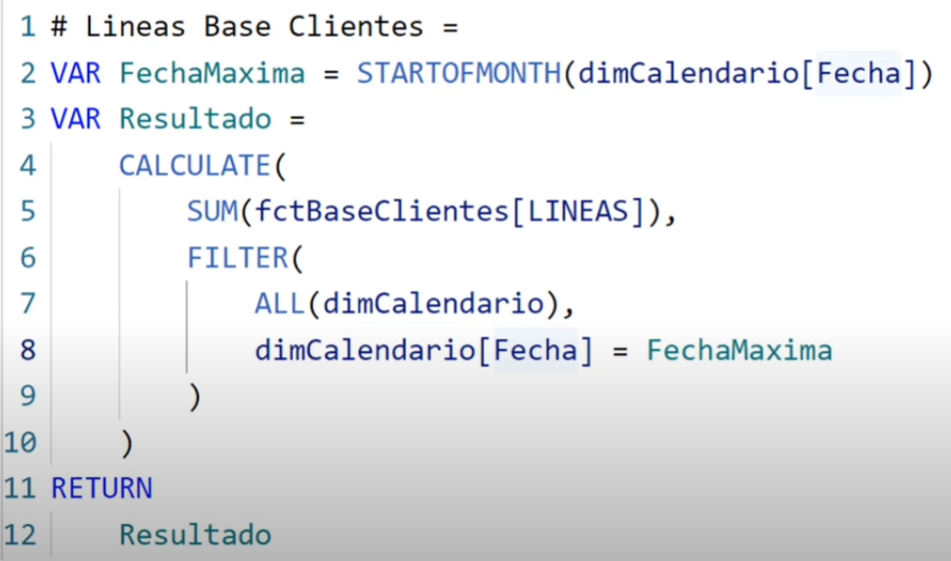
Código en DAX (ejemplo)
Columnas
Medidas
Tabla
Objetos + Contextos + Algunas funciones = DAX desbloqueado

Slide 8
Sintaxis básica y funciones
Tabla
Columna
Sum of Sales Amount = SUM(FactSales[SalesAmount])
Nombre de la medida (Variable)
Asignación
Función
Argumentos
Agregación
SUM
AVERAGE
MIN
MAX
DIVIDE
:
Recuento
COUNT
COUNTA
COUNTBLANK
COUNTROWS
DISTINCTCOUNT
:
Lógicas
AND
OR
NOT
IF
IFERROR
:
Información
ISBLANK
ISNUMBER
ISTEXT
ISNONTEXT
ISERROR
:
Texto
CONCATENATE
REPLACE
SEARCH
UPPER
FIXED
:
Fecha
DATE
HOUR
NOW
EOMONTH
WEEKDAY
:

Slide 9
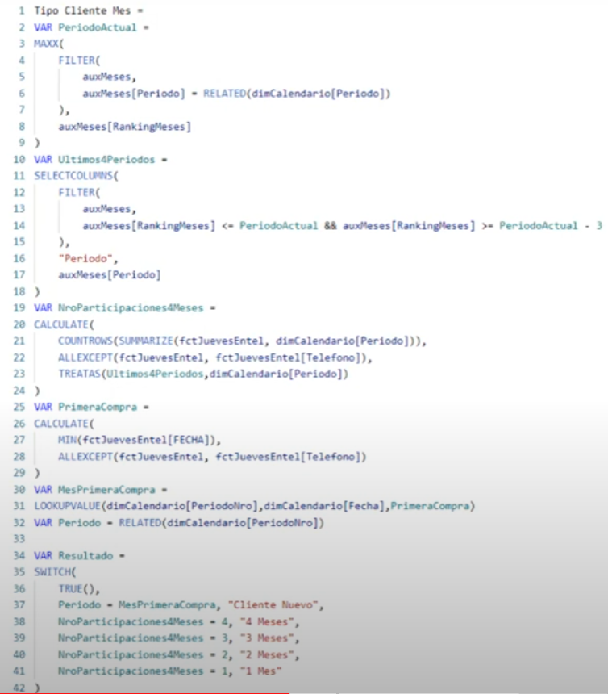
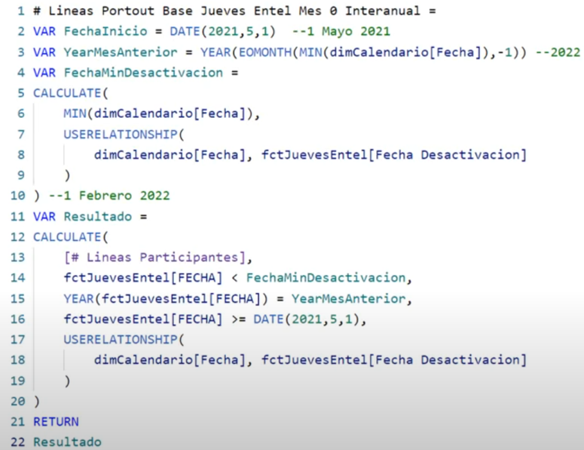
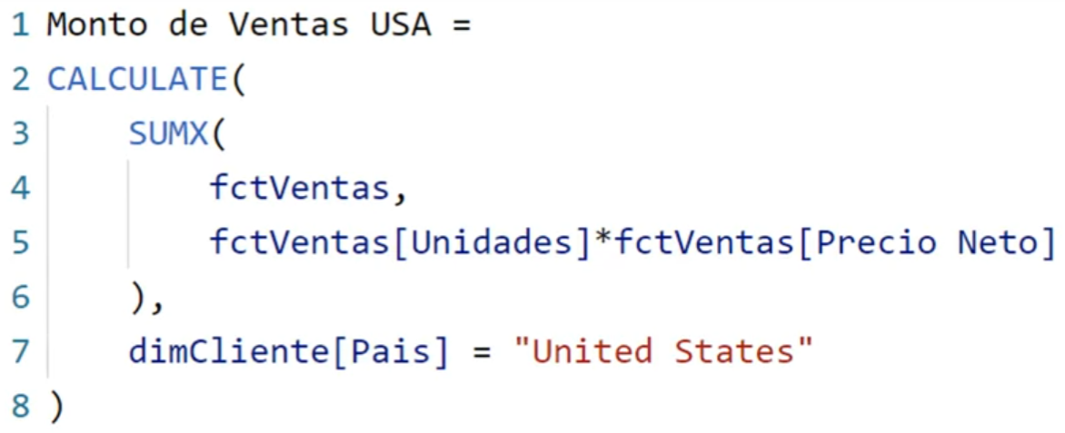
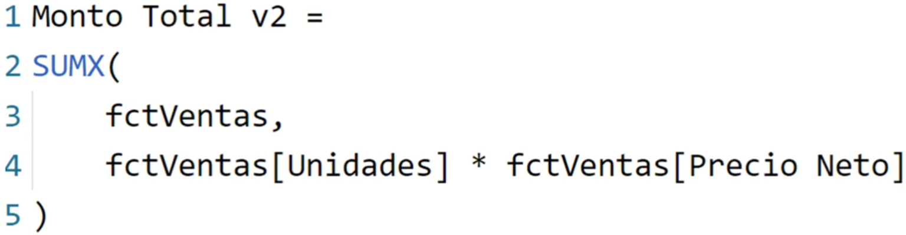
De simple a complejo
Nivel 5
Nivel 1
Nivel 2
Nivel 4
Nivel 3
1 Monto Total =
2 SUM(fctVentas[Monto])

Slide 10
A tener en cuenta…
Referencia a tabla existente en el modelo de datos:
= Pedidos
= ‘Información’
= ‘Detalles de Producto’
= ‘SUM’
Referencia a una columna:
= Pedidos[Ingresos]
= Pedidos[País]
= Pedidos[Costo de Envío]

Slide 11
Resumiendo…
Recordar siempre que DAX opera con 3 objetos: Columnas, Medidas y Tablas.
No es recomendable usar Columnas Calculadas en el reporte.
¡Las Medidas son el objeto más importante en DAX, úsalas siempre!
Recomendable usar siempre Medidas explícitas en los reportes.
Intenta NO usar Tablas Calculadas en el reporte.
Emplea un nombre explicativo en tus objetos y siempre indenta el código.
Crea siempre una tabla de Medidas en el reporte.

Slide 12
Ejercicio DAX
Diferencia entre fechas para evaluar duración de los servicios en días (Columnas Calculadas, CCs).
Condicionales, IF() (CCs)
Sintaxis (CCs)
Concatenación (CCs)
Tabla Calendario (CCs)
Identificar costo diario de Servicio (Medidas)
Identificar diferencia entre Columnas Calculadas y Medidas (Medidas)

